Slide 1
Derivativos de commodities
Gestão de risco de mercado

Slide 2
História e tipos
Commodities
Moeda
Outros
Hedge
Alavancagem
Especulação

Slide 3
+ US $ 69.7 bilhões
No ano de 2021 em nosso Dataset Totalizamos US $15.16 bilhões

Slide 4


João é investidor e se posiciona no mercado de derivativos de commodities de modo a maximizar seu ganho.
Pedro é produtor de soja e necessita fazer um hedge para proteger sua lavoura da variação da cotação de soja no mercado.
Alavancagem
Risco
Volatilidade
Liquidez

Slide 5
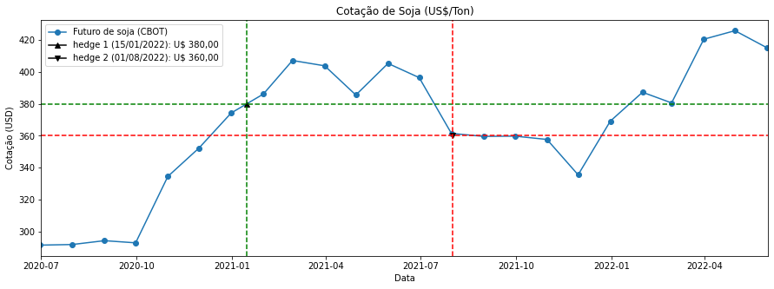
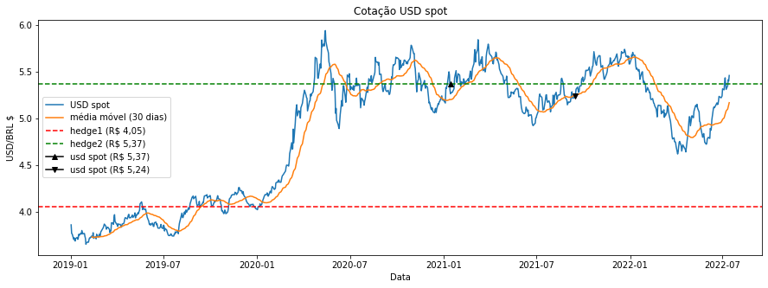
Hedge
1000 Ton
1: U$ 380.000,00
2: U$ 360.000,00
Perda: U$ 20.000,00
U$ 380.000,00
1: R$ 2040.600,00
2: R$ 1991.200,00
Perda: R$ 49.400,00

Slide 6
PORTIFÓLIO - FALA
Para ajudar o Investidor João, assim como outros investidores, que desejam se posicionar no mercado de derivativos de modo a maximizar os seus ganhos, criamos um aplicativo no Streamlit que monta um Portifólio a partir da escolha de vários ativos de commodities.
A tarefa principal desse aplicativo (usamos a Otimização de Variância média) e selecionar esses ativos escolhidos de forma que o retorno do investimento seja maximizado enquanto o risco é minimizado.
Conforme escolhemos os ativos de commodities um gráfico é criado logo abaixo com essas escolhas.
Ao confirmar as escolhas, automaticamente é mostrado:
Retorno esperado anual – é a remuneração que os investidores solicitam para manter suas aplicações no ativo considerado.
Volatilidade - dizemos que um investimento é volátil quando seu preço sofre alterações frequentes. A volatilidade de um investimento é uma medida que indica o nível de risco dessa aplicação. Quanto maior é a volatilidade, maior é o risco. Na verdade, é impossível falar em volatilidade sem mencionar a palavra risco. Ambas as definições estão interligadas, embora não sejam sinônimos. Mas como saber quando é mais ou menos arriscado investir em determinado ativo?
Justamente a partir da volatilidade.
A medida estatística indica a possibilidade do preço do ativo cair ou subir em dado período. Em outras palavras: quanto mais volátil for um ativo, mais significativa é a sua variação em relação às flutuações de mercado. Investimentos mais voláteis são mais arriscados.
Mas se você tem um ativo de alta volatilidade e está ciente disso, pode usar tal conhecimento em seu favor. É importante estar atento ao melhor momento de alta para vendê-lo, criando assim uma oportunidade interessante, por exemplo.
Sharpe radio – é um índice projetado para ajudar os investidores a entender o retorno potencial de um investimento em comparação com seu risco. Quanto maior o Índice Sharpe, mais atraente é o retorno ajustado ao risco.
Continuando: Para a alocação das commodities escolhidas temos que inserir o valor do investimento desejado, após essa inserção obtemos as devidas alocações.
Criamos também uma opção para montagem de um portifólio utilizando a Otimização de Paridade de Risco hierárquico. Basta selecionar a opção que automaticamente é mostrado os índices e alocações para o mesmo investimento. Esse Método funciona encontrando subgrupos de ativos semelhantes com base em retornos e construindo uma hierarquia a partir desses clusters para gerar pesos para cada ativo

Slide 7
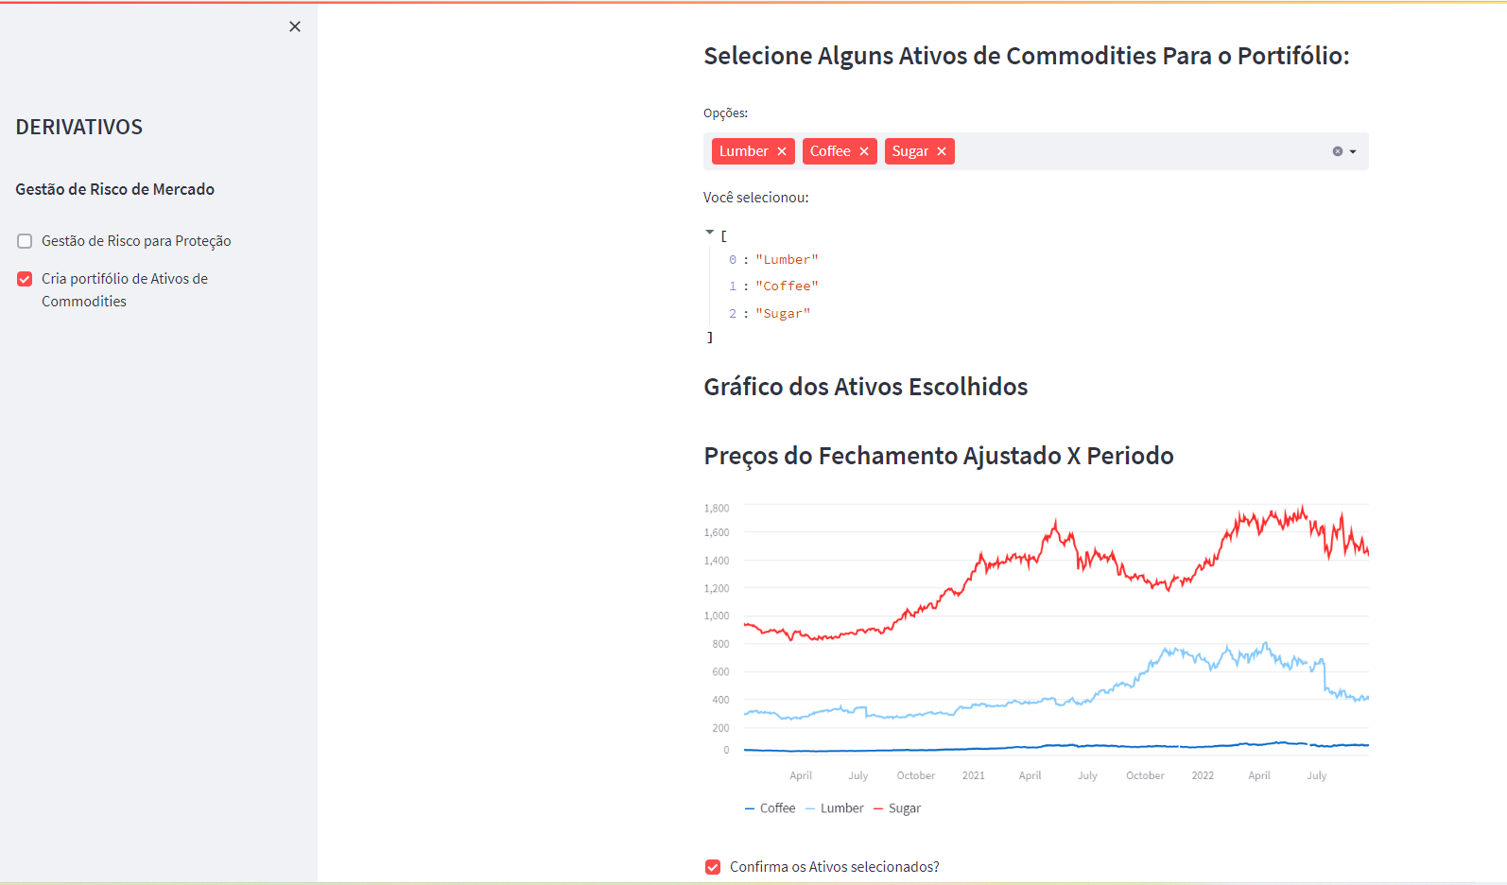
Portifólio

Slide 8
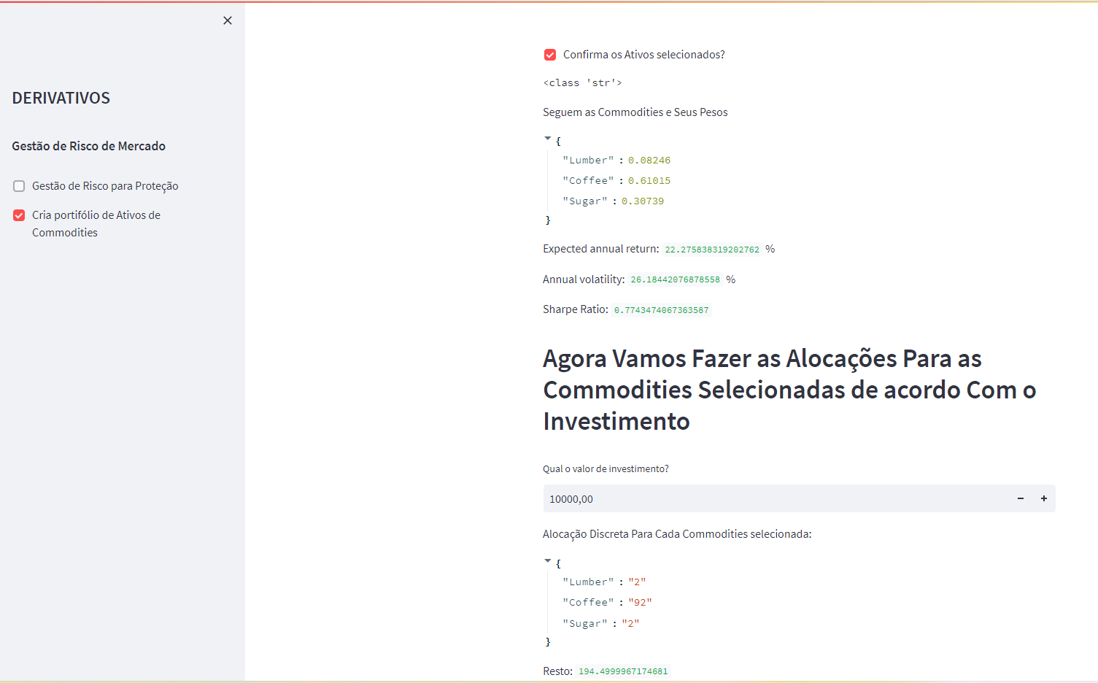
Portifólio

Slide 9
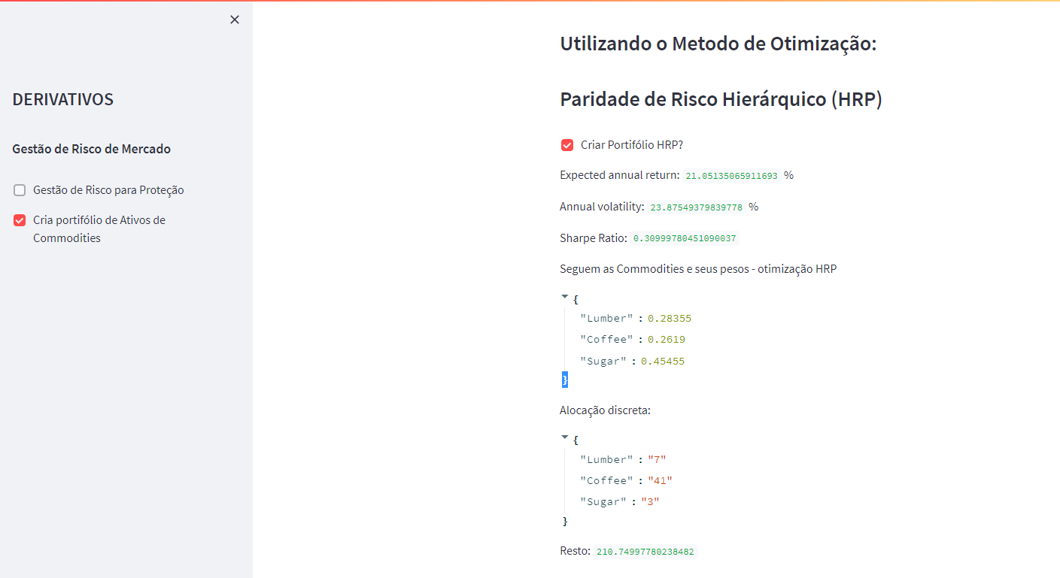
Portifólio

Slide 10
Informação:
Sazonalidade de Operação
Retorno esperado
Risco de mercado
1
ETL:
Cotação usd
Ipca
Igp-m
Selic
Fonte: Site B3, API BCB e Yfinance. .
2
3
Dataset (2019-2022):
Série Temporal Diária
Cotação por Commoditie
Quantidade Negociada Fonte: Site B3

Slide 11
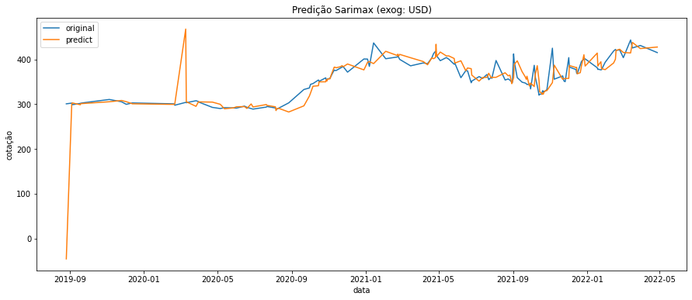
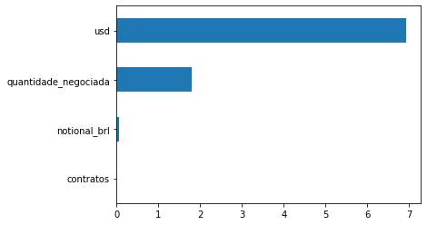
Modelos testados de forecasting
Modelo | MAE
Variável exógena | 1397,55
ARIMA | 1346,58
SARIMAX | 1311,86

Slide 12
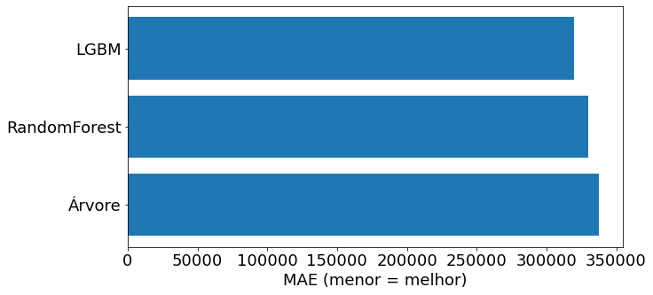
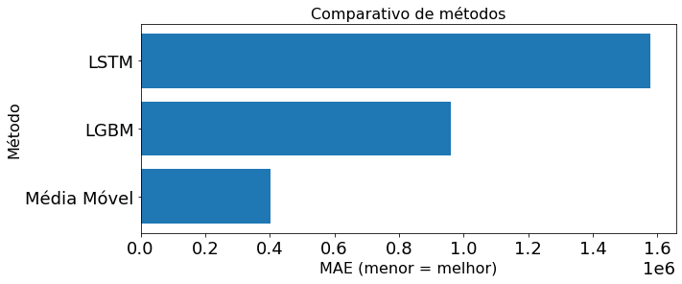
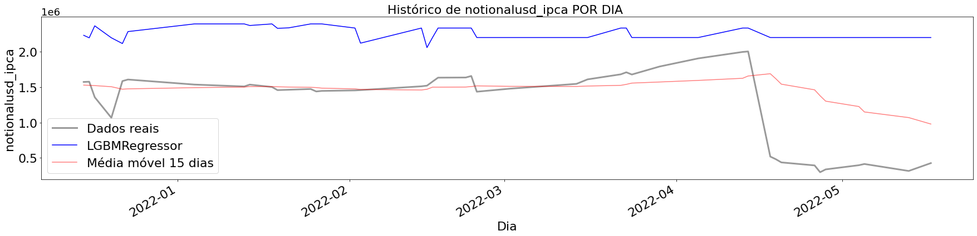
Modelos testados de forecasting

Slide 13
Melhorias
Aprofundar o conhecimento em pesquisas séries temporais e causalidade.
Explorar as técnicas de machine learning para forecasting.
Investir em estratégias inovativas para análise de mercado e gestão de risco.

Slide 14


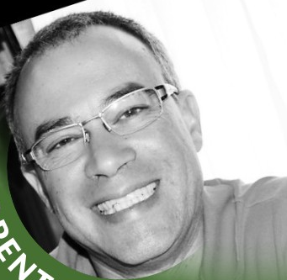


Obrigado pela atenção!
Dúvidas?
@npereirarenata
@rodrigovidalcabral
@luiz-philipe-rangel
https://github.com/rodrigo-cabral-lab/derivativos/tree/developer

